Slide 1
Практическая работа № 5
Алгоритмы фильтрации спама
Выполнил: Воронцов С. А.
Проверил: Лапытова О. А.
Москва 2021 г.

Slide 2
Задачи
Реализовать алгоритм классификации сообщений;
Использовать методы машинного и глубокого обучения;
Сравнить результаты.

Slide 3
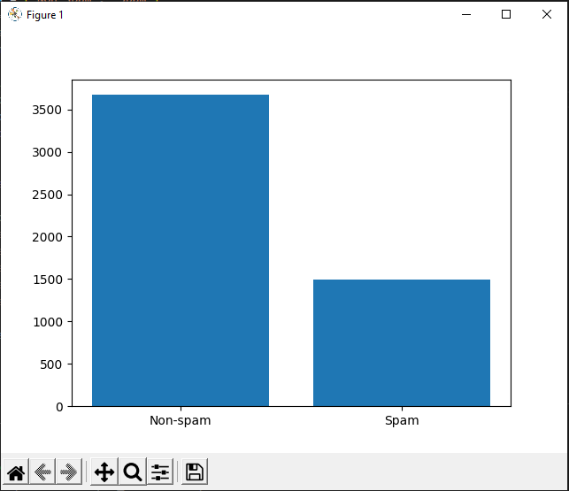
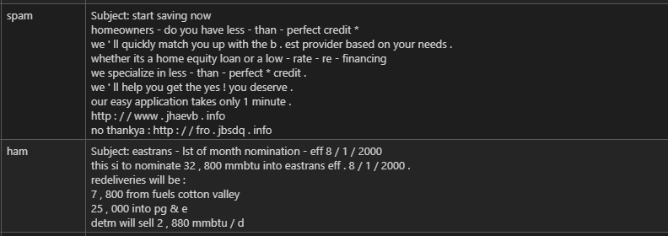
Датасет
Не сбалансирован;
На английском языке;
~ 5000 прецедентов.

Slide 4
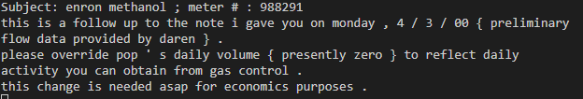

Предобработка
Удаление числовых значений и пунктуации, лишних пробелов;
Лемматизация и токенизация;
Удаление стоп-слов.

Slide 5
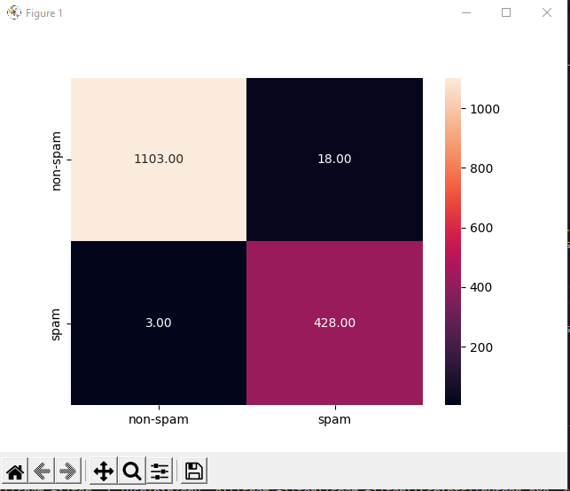
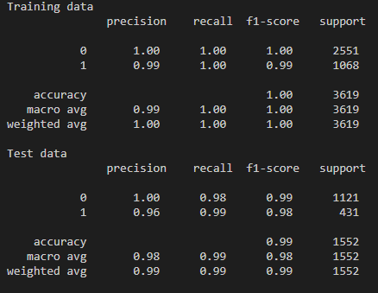
Машинное обучение
Использованы алгоритмы логической регрессии и Байеса;
Предложения были векторизированы с помощью tfidf матрицы;
Данные поделены на тестовую и обучающую в соотношении 7:3

Slide 6
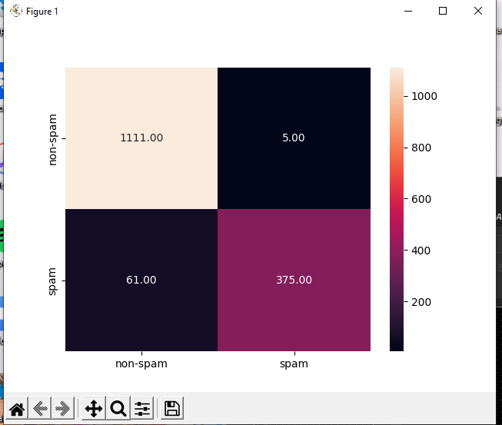
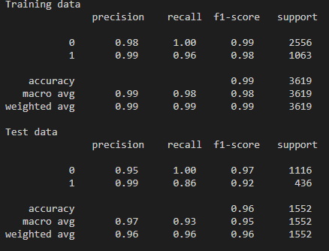
Машинное обучение Результаты алгоритма Баеса

Slide 7
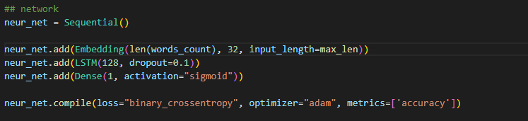
Глубокое обучение
Сеть LSTM;
Предложения векторизируются прямым кодированием;

Slide 8

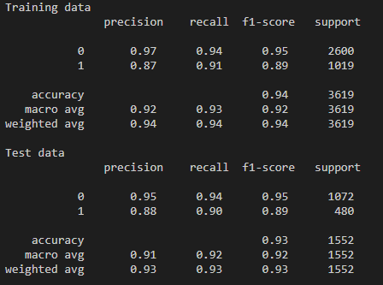
Результаты модели глубокого обучения

